Slide 1


ҚАЗАҚСТАН РЕСПУБЛИКАСЫ
ІШКІ ІСТЕР МИНИСТРЛІГІ
Терроризм актінің қауіпі туынадаған немесе терроризм акті жасалған жағдайдағы әрекеттер туралы
ЖАДЫНАМА

Slide 2




ЖЕДЕЛ ҚЫЗМЕТТЕРДІҢ
ТЕЛЕФОН НОМЕРЛЕРІ
Бірыңғай кезекші-диспетчерлік қызметі | Полиция | Терроризмге қарсы «Қауырт желі» | Жедел медицина-лық жәрдем
112 | 102 | 110 | 103

Slide 3



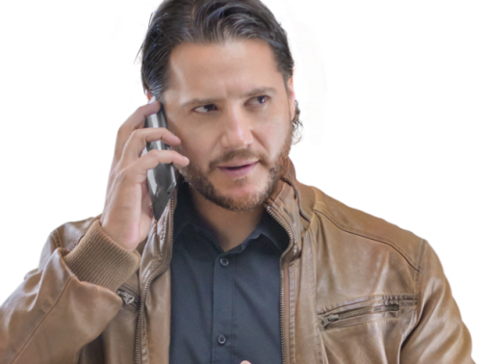

ПОЛИЦИЯНЫ ТЕРРОРИСТІК АКТІНІҢ ҚАУПІ
ТУРАЛЫ ДҰРЫС ХАБАРДАР ЕТУ ЕРЕЖЕСІ !
Сіздің әрекеттеріңіз қылмыскерден келіп түскен хабарлау немесе терроризм акті туралы көрінеу жалған хабарлау ретінде бағаланбау үшін -
ПОЛИЦИЯҒА ХАБАРЛАСҚАН КЕЗДЕ МІНДЕТТІ ТҮРДЕ ӨЗІҢІЗДІҢ АТЫ-ЖӨНІҢІЗДІ АТАҢЫЗ ЖӘНЕ ОҚИҒАНЫҢ БАРЛЫҚ МӘН-ЖАЙЫН АЙТЫП БЕРІҢІЗ

Slide 4




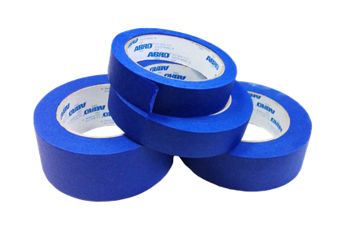


ЖАРЫЛҒЫШ ҚҰРЫЛҒЫЛАРДЫҢ БЕЛГІЛЕРІ
Антенна
Сағат тетігінің дыбысы
Сыртқа шығып тұрған әртүрлі сымдар
Батареялар
Оқшаулағыш таспа
Иесі жоқ заттар

Slide 5
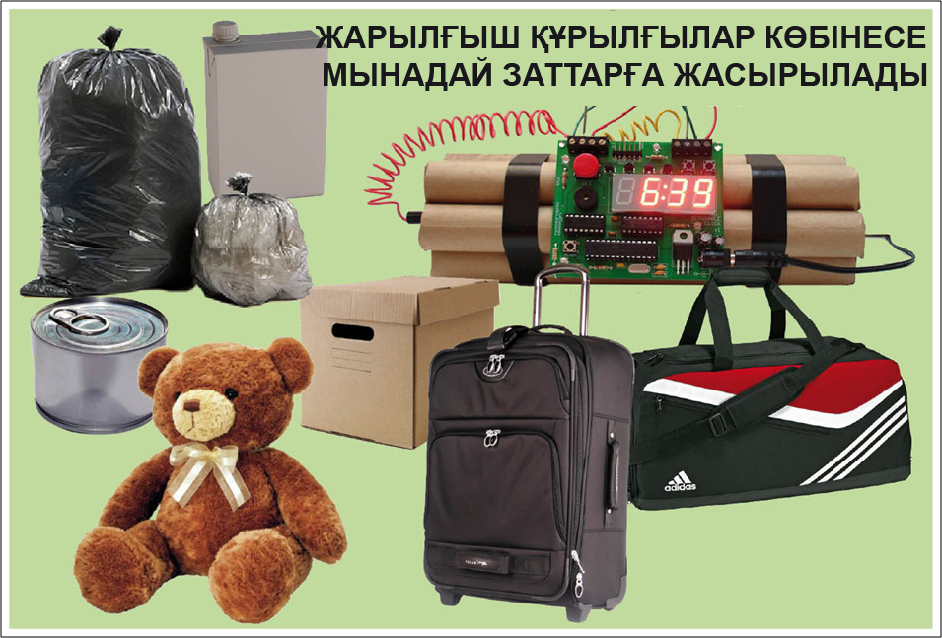

Slide 6



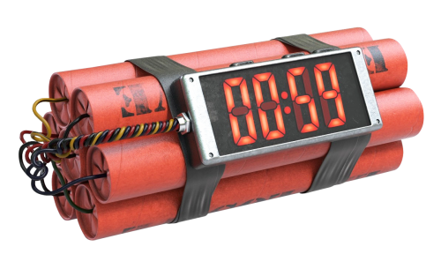


ЕГЕР
сіз көлікте, көшеде, аялдамада, пәтерде, басқа
қоғамдық орында белгісіз, иесіз,
сезікті зат, қорап немесе
сөмке, портфель тауып алсаңыз:
оған тиіспеңіз, ұстамаңыз, ашпаңыз
қасына жақындамаңыз, жылжытпаңыз
оның жанында ұялы телефон, рация қолданбаңыз, от жақпаңыз
сезікті затқа сұйқты құймаңыз, ұнтақ төкпеңіз
сізікті затты мүмкін болса қоршаңыз
зат табылған уақытты еске сақтаңыз
полицияға «102» телефонына хабарлаңыз
Балалар! - қасыңыздағы жасы үлкен адамға (ата-анаңа, мұғалімге, полиция қызметкеріне) хабарлаңыз

Slide 7

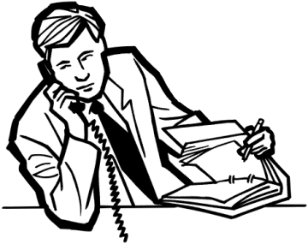

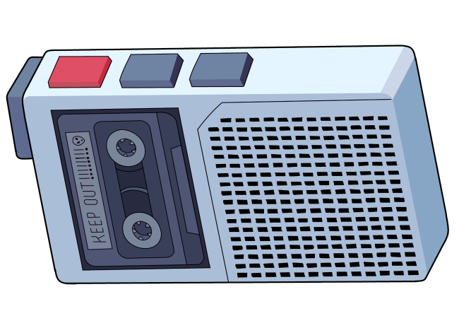


СІЗГЕ ТЕЛЕФОН АРҚЫЛЫ ҚОРҚЫТУ
КЕЛІП ТҮССЕ
әңгімелесудің нақты мазмұнын есте сақтаңыз
сөйлеу мәнерін, дауыс ерекшеліктерін, өзгеше сөздер мен сөз орамдарын белгілеңіз
әңгімелесуді таспаға жазып алуға тырысыңыз
тұтқаны қоймай тұрып, телефон номерін жазып алыңыз
Полицияға дереу хабарласыңыз!

Slide 8




СІЗГЕ ХАТ АРҚЫЛЫ ҚОРҚЫТУ КЕЛІП ТҮССЕ
келіп түскен хатты
абайлап ұстаңыз, қағазды, конвертті бүлдіріп алмаңыз
хат пен конвертті таза, полиэтилен пакетіне салып, мықты папкаға салыңыз
құжатта өзіңіздің саусақтарыңыздың іздерін қалдырмаңыз
конверттің тек сол немесе оң жағындағы жиегін абайлап кесіп ашыңыз
Полицияға дереу хабарласыңыз!

Slide 9


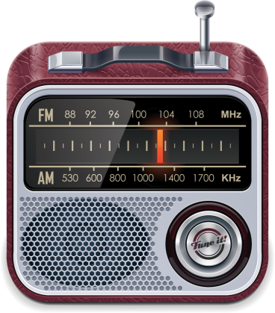



!
ЕГЕР
ТЕРРОРИЗМ АКТІСІ ТУРАЛЫ ХАБАРЛАМА КЕЛІП ТҮССЕ
шұғыл эвакуацияға дайындалыңыз
сөмкеге құжаттарды, ақшаны, аздап азық-түлік салыңыз
дәрі-дәрмектер жиынтығын дайындап қойыңыз
балконнан жаңғыш және оңай тұтанғыш заттарды алып тастаңыз
радио мен теледидарды қосып қойыңыз
адамдар көп жиналған жерлерге бармаңыз
жедел қызметтердің және қажет телефон номерлерін жаныңызда ұстаңыз

Slide 10


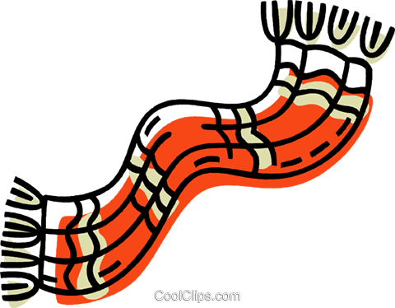
Адамдар көп жиналатын
орындағы жүріп-тұру
мінез-құлқы
жиын топтан аулақ жүріңіз
жалғыз жүруге тырысыңыз
ілініп немесе тұншығып қалмау үшін мойындағы галстукті (шарфты, орамалды және т.б.) шешіңіз
керегі жоқ заттарды тастаңыз
шынтақтарыңызды бүгіп, қолдарыңызды денеге қысып ұстаңыз
киіміңіздің барлық түймелерін салыңыз
жиын топқа қарсы жүрмеңіз
құлап қалсаңыз тез арада тұруға тырысыңыз

Slide 11
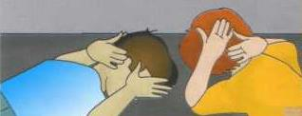
!
ЕГЕР
ҒИМАРАТТА ТЕРРОРИЗМ
АКТІСІ ОРЫН АЛСА
дереу еденге жатыңыз, басыңызды бүркеңіз
терезелерден, шкафтар мен сөрелерден аулақ болыңыз
жүгірмеңіз, лифтіні
пайдаланбаңыз
әйнекпен қапталған қабырғадан аулақ болыңыз
есік ойығына, көтергіш қабырғаға жақын болыңыз

Slide 12
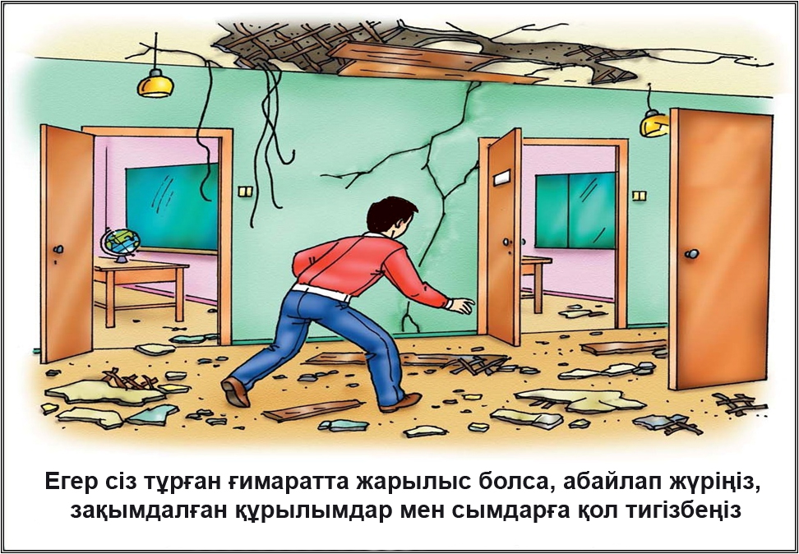

Slide 13




АДАМДАРДЫ КЕПІЛГЕ АЛҒАН ЖАҒДАЙДА
дүрбелеңге бой алдырмаңыз,
айғайламаңыз
ашуланбаңыз,
барынша сабырлық сақтаңыз
өзіңіз келіссөз жүргізбеңіз
қылмыскерлерге өшпенділік
танытпаңыз
қастарыңыздағы адамдарға
көмек көрсетіңіз
мүмкін болған жағдайда
полиция хабарлаңыз
толық сеніміңіз болмаса
қашуға тырыспаңыз
ЕСТЕ САҚТАҢЫЗ!
Сізді міндетті түрде құтқарады!

Slide 14

Notes:
14

Slide 15

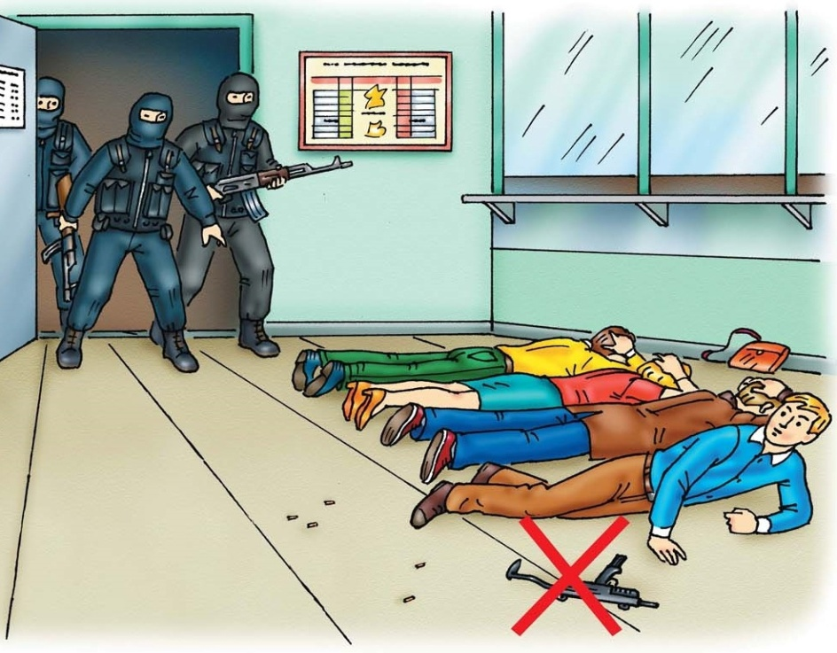
!
Арнайы операция
басталған жағдайда
бетіңізді төмен қаратып,
еденге жатыңыз
қолдарыңызды желкеңізге
салыңыз
арнайы жасақ (спецназ)
қызметкерлеріне қарсы
жүгірмеңіз
терезелерге, есіктерге
жақындамаңыз
қылмыскерлердің қаруын
қолыңызға алмаңыз

Slide 16
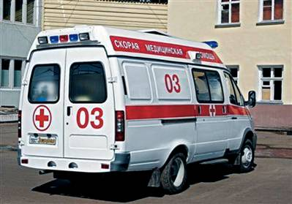
Кепілдіктен босатылғаннан
кейін не істеу керек ?
Әдетте адамдар босатылғаннан кейін есеңгіреп қалады және бұл қалыпты жағдай.
Медициналық және психологиялық көмек көрсетуден бас тартпаңыз.
Үйге жүгірмеңіз - бұл адамның табиғи реакциясы, бірақ егер сіз уақытында білікті көмек алсаңыз, сіз әлдеқайда жақсы боласыз.
Сондай-ақ, кепілге алынған адамдарды босату штабында неғұрлым тезірек тіркелсеңіз, туыстарыңыз Сіздің аман қалғаныңызды тезірек біледі.
Қызметкерлердің барлық сұрақтарына мүмкіндігінше тезірек, нақты, қисынды және дәлелді жауап беруі керек.
Көрген барлық ұсақ-түйектерді атап өтуге тырысыңыз: мүмкін бұл баға жетпес ақпарат болуы мүмкін.

Slide 17
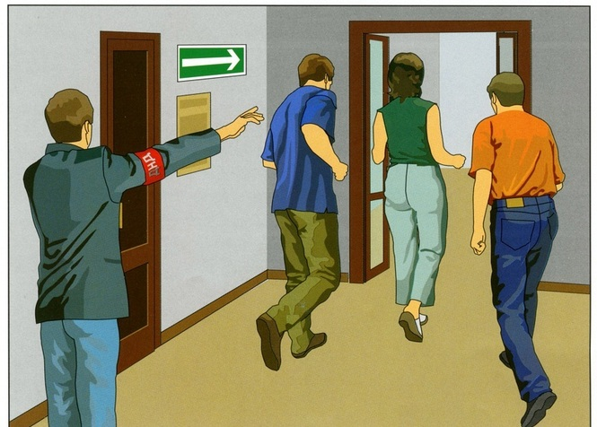
!
!
Эвакуация туралы ақпарат келіп түскен жағдайда
сабырлық сақтаңыз
құқық қорғау органдарының нұсқауларын орындаңыз
нақты, асығыстықсыз және әбігерсіз ғимараттан шығыңыз
киініп, бөгеліп қалған әріптестеріңізге көмектесіңіз
газды, суды, электр қуатын өшіріңіз
ғимараттан алысырақ болыңыз
шыққан адамдарды түгендеңіз
куәлардың орнында болуын қамтамасыз етіңіз
сабырлық сақтаңыз
құқық қорғау органдарының нұсқауларын орындаңыз
нақты, асығыстықсыз және әбігерсіз ғимараттан шығыңыз
киініп, бөгеліп қалған әріптестеріңізге көмектесіңіз
газды, суды, электр қуатын өшіріңіз
ғимараттан алысырақ болыңыз
шыққан адамдарды түгендеңіз
куәлардың орнында болуын қамтамасыз етіңіз

Slide 18
ҚАЗАҚСТАН РЕСПУБЛИКАСЫ
ІШКІ ІСТЕР МИНИСТРЛІГІ
НАЗАРЛАРЫҢЫЗҒА
РАҚМЕТ !

